Slide 1
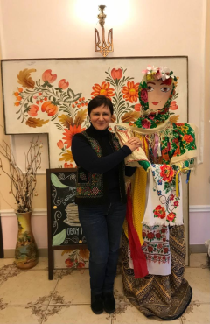
Державний навчальний заклад
ОДЕСЬКЕ ВИЩЕ ПРОФЕСІЙНЕ УЧИЛИЩЕ МОРСЬКОГО ТУРИСТИЧНОГО СЕРВІСУ
7 міжрегіональна студентська науково-практична конференція
“Сучасні проблеми готельного бізнесу та ресторанної справи -2024”
ТЕМА ДОПОВІДІ
ТРАДИЦІЇ УКРАЇНСЬКОГО НАЦІОНАЛЬНОГО ПОСУДУ
Доповідач
студент ОВПУ МТС
Кручок Вадим
Науковий керівник :
викладач
Андрієнко Алла Миколаївна

Slide 2
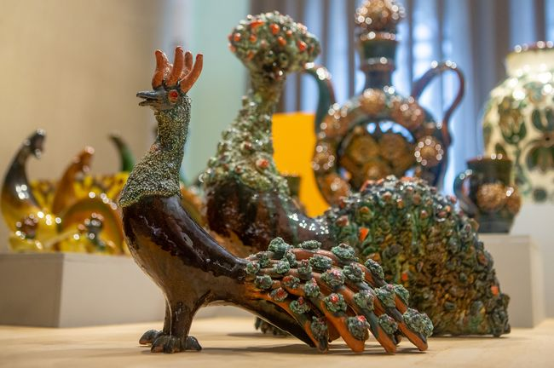
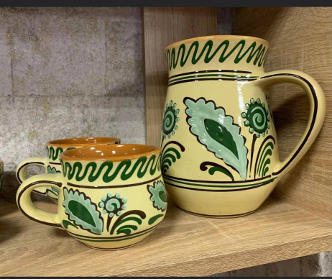
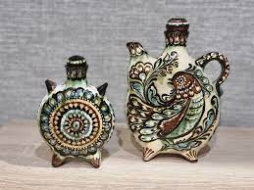
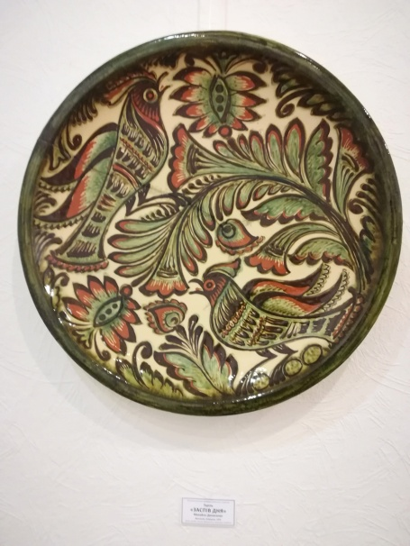
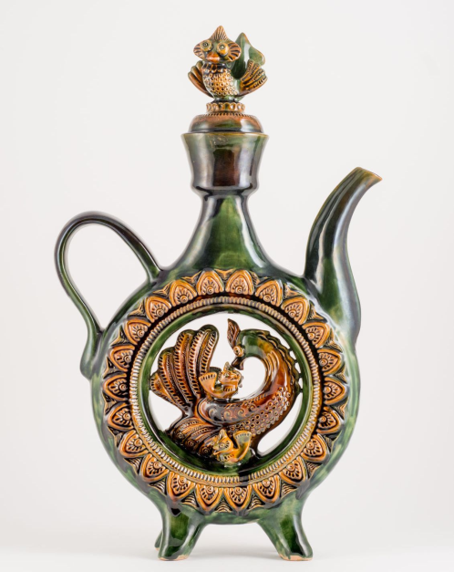
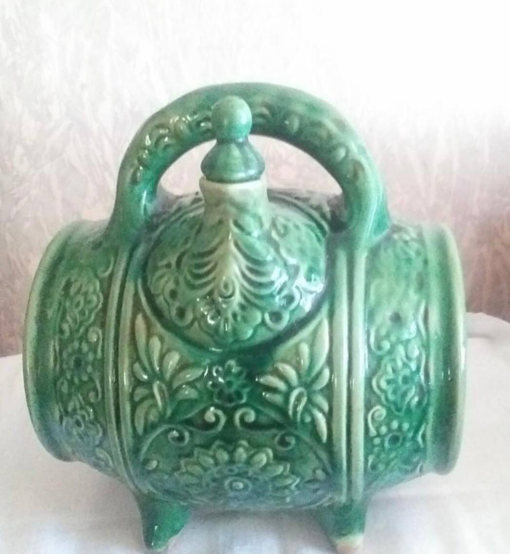
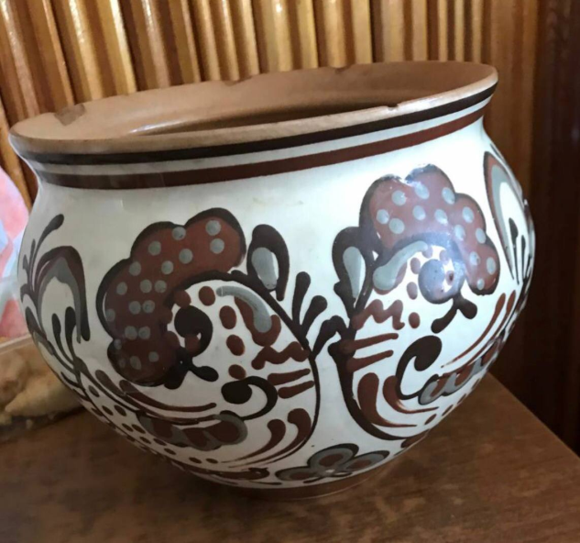
Ми постійно бачимо чудовий глиняний посуд в крамницях, в ресторані, вдома, але звідки він з’явився, чому так щедро розповсюджений у нашої країні, у чому його відмінність від інших виробів - спробуємо проаналізувати та зробити висновки.

Slide 3
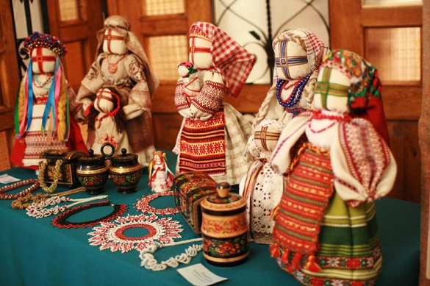
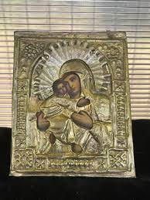
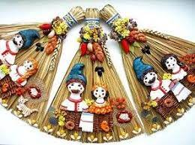
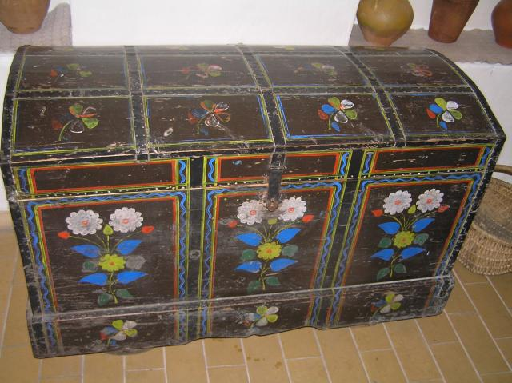
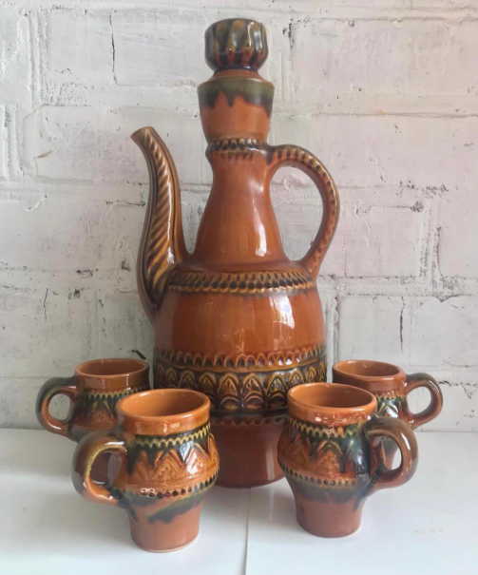
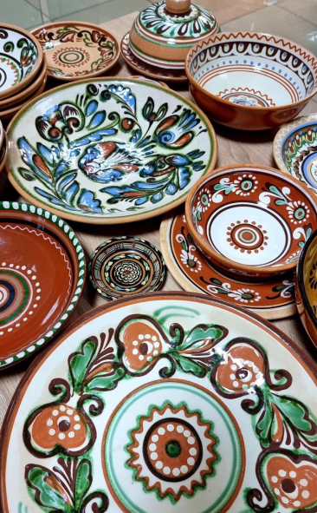
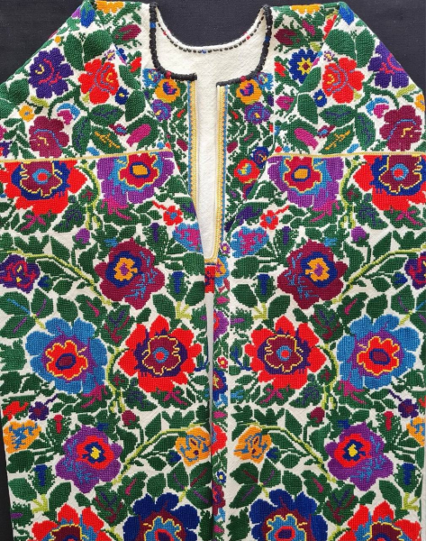
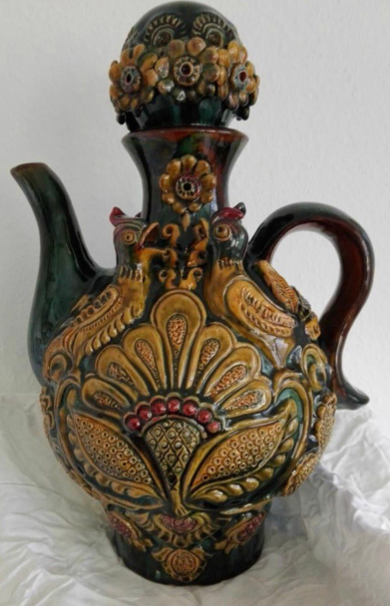
Характерними рисами українського етнічного стилю є ткацтво, вишивка, кераміка, старовинні ікони, дерев’яні вироби, скрині, різноманітні обереги та інші цікаві речі. Вони виготовляються із натуральних матеріалів, прикрашаються національними орнаментами.

Slide 4
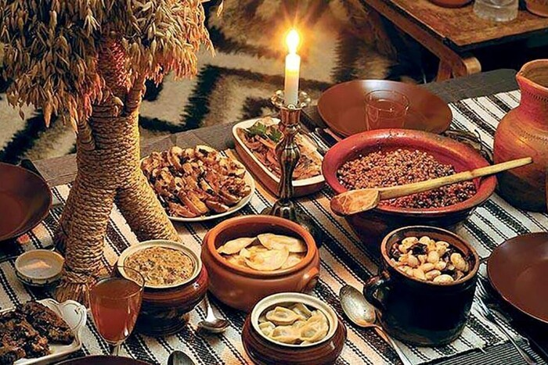
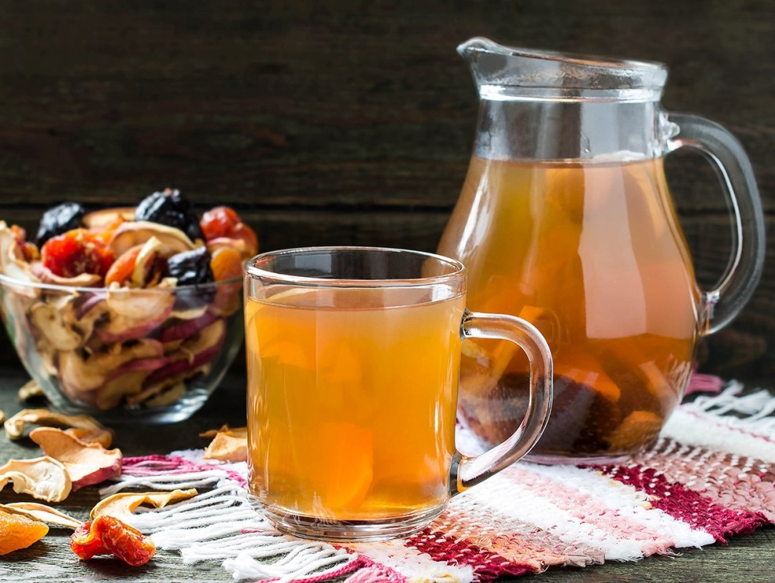
У давні роки зберігалися традиції змішаного язичницько-християнського походження. Гончарний посуд виконував особливу роль у новорічному циклі календарних свят, що починався Різдвом і завершувався Водохрещем, бо допомагав у приготуванні головної ритуальної страви - куті з узваром.

Slide 5
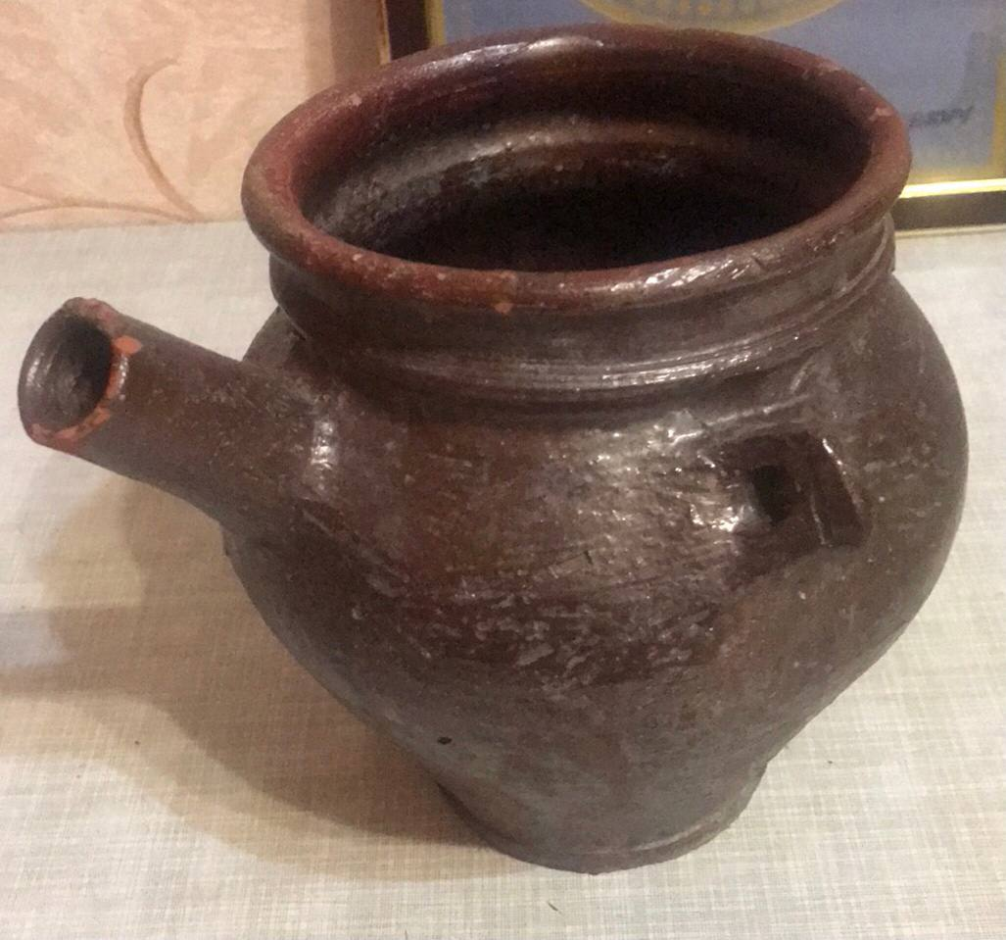
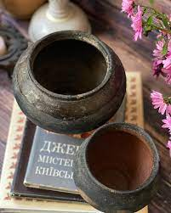
Для приготування цих страв використовували тільки нові горщики з кришками - дво- чи трихлітровими горщиками-кашниками, які ще називали горщатами, кулешиками, або горнятами. Ставили кутю на покутті в тому самому горщику, у якому вона варилася, тому виготовляли для цього спеціальні поставці, які гарно розмальовували.

Slide 6
Вважалося, що якщо кутя звариться повним горщиком – усе в родині буде добре. Готову кутю ставили на вимощеному сіном покутті під образами накривши хлібом, а узвар - книшем.

Slide 7
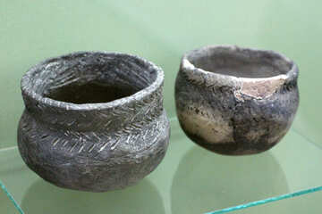
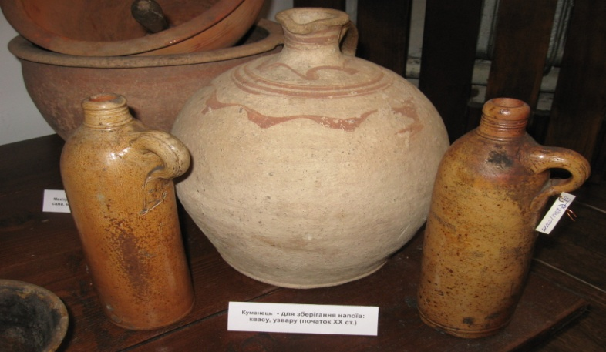
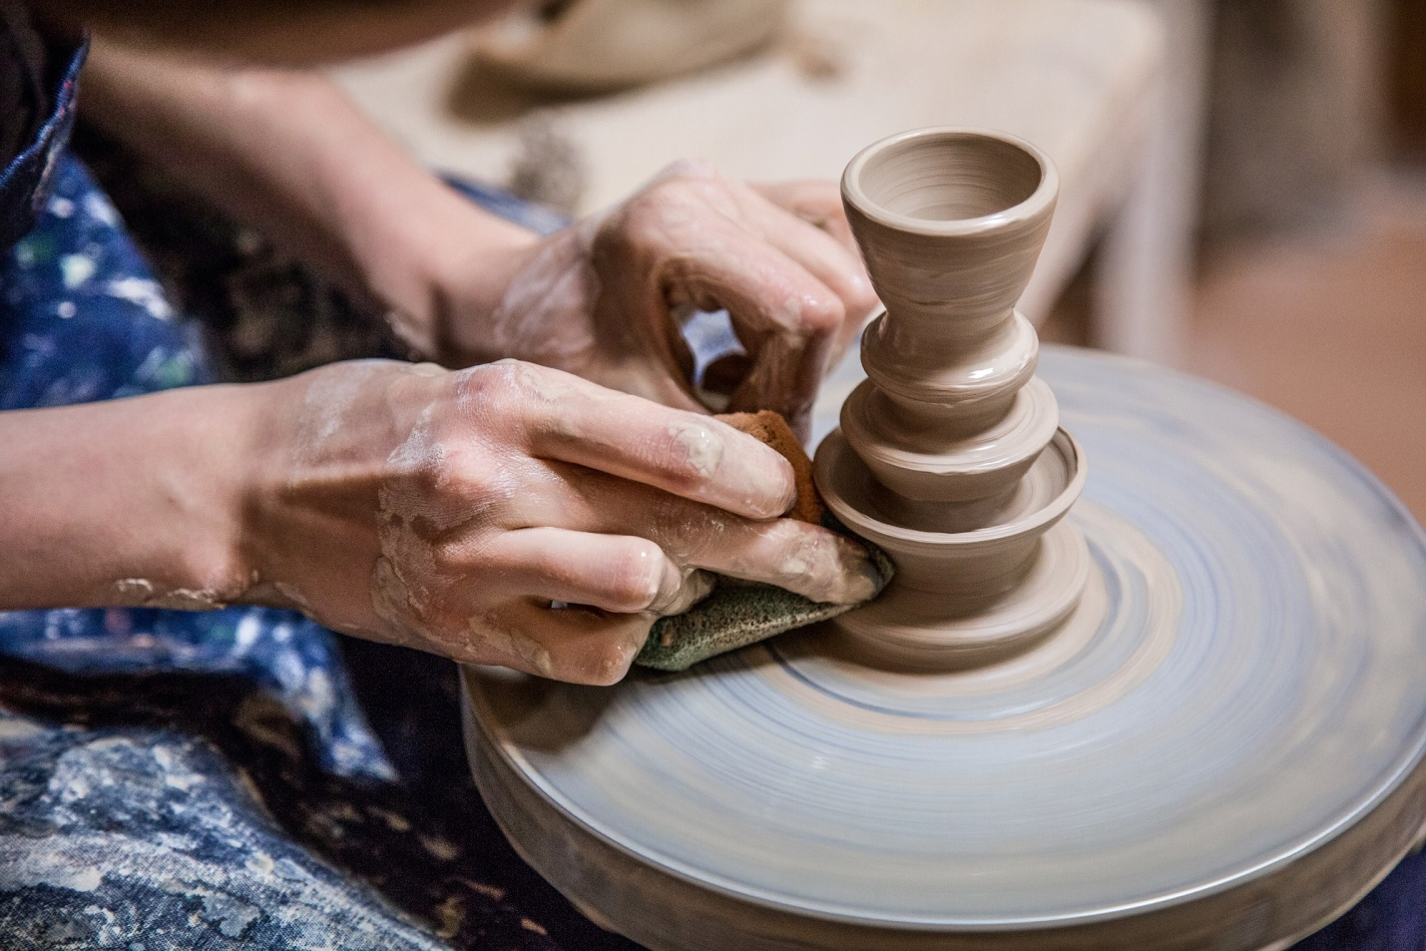
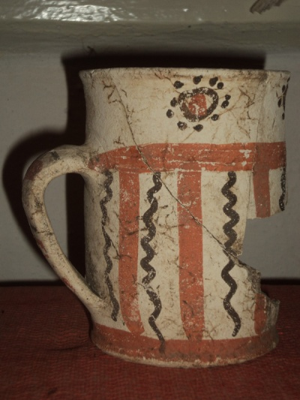
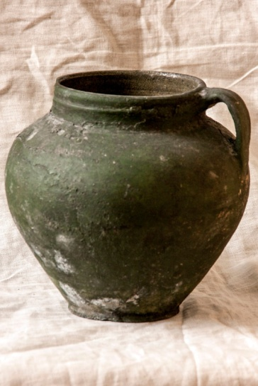
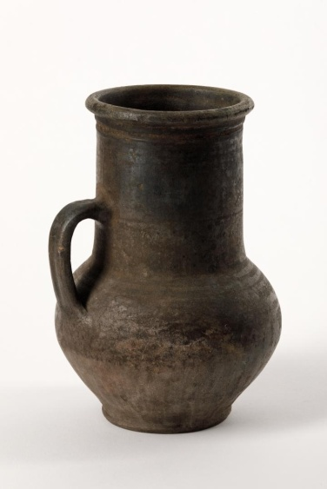
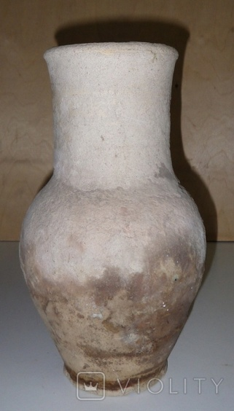
У повсякденному давньому житті використовували миски, кухлі, глеки, куманці, чайники, тикви, кубушки, баклаги, макітри, молочники, солянки, кисільниці, форми для запіканки, сковорідки, жаровні, гусятниці для гуски, поросятниці для поросят, боклаги, форми для пасок, носатки, глеки для вареників, трійчатки і бублик.

Slide 8
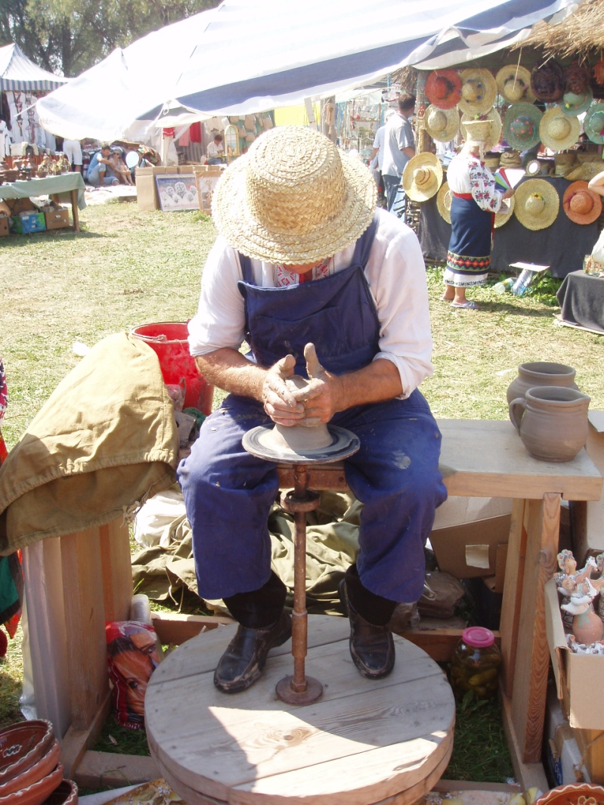
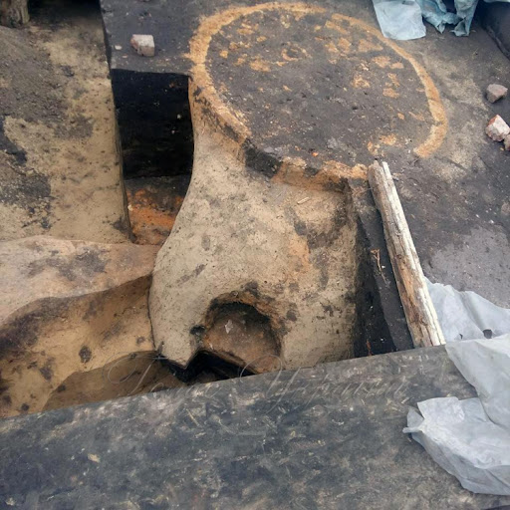
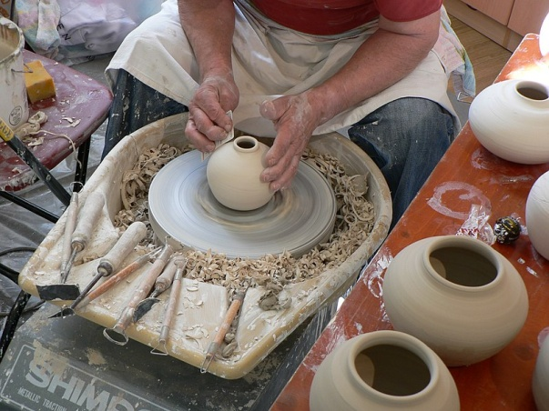
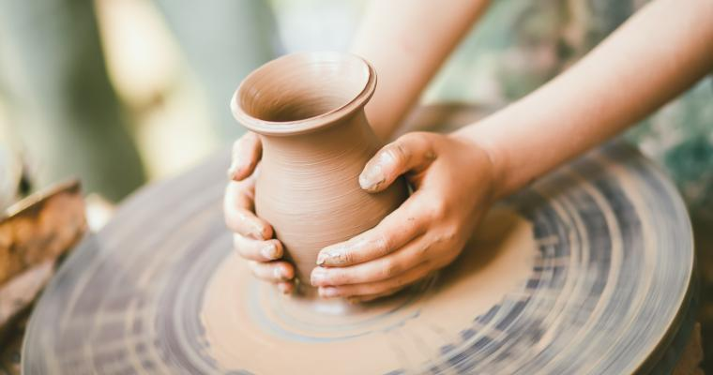
Українці в побуті поділяли посуд за різними категоріями та на окремі типи. Ми, впродовж віків, бачимо еволюцію форм гончарних виробів та зміни призначення. Але гончарне коло так і залишилося незмінним. Народні майстри віддають перевагу механічному гончарному колу, котрий треба крутити ногами. Єдине, що змінилося та полегшило виробництво –це гончарна електрична піч.

Slide 9
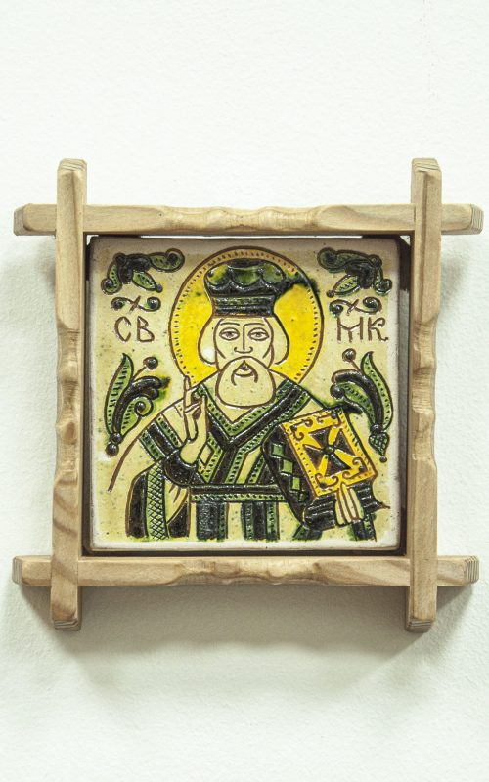
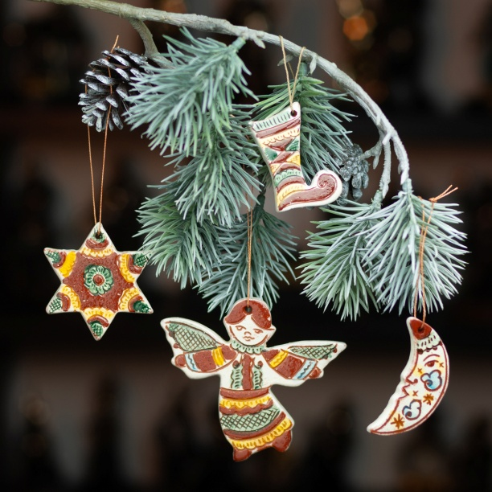
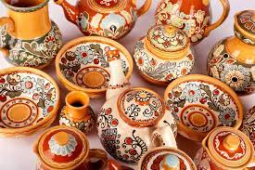
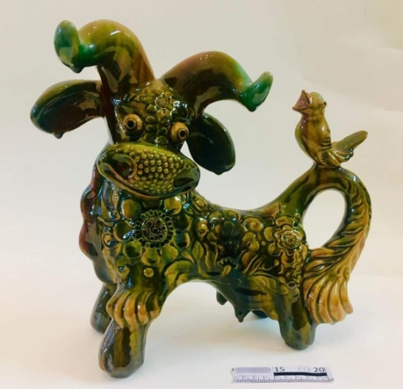
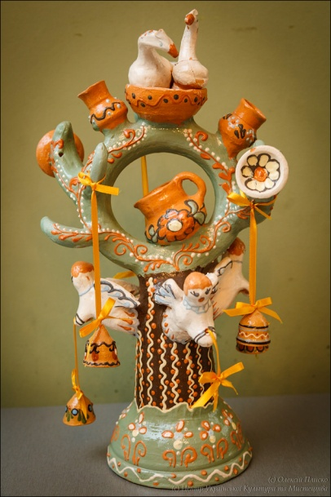
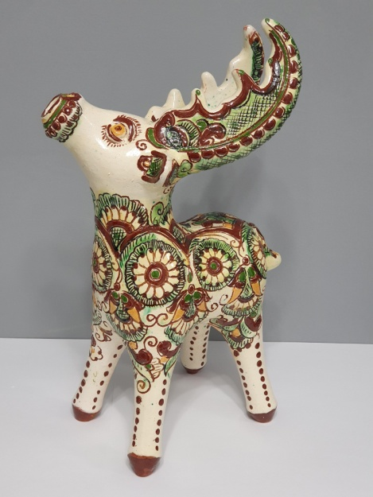
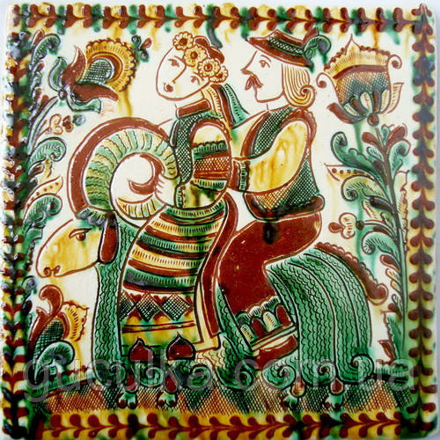
Сьогодні у гончарстві розрізняють чотири види виробів: різноманітний посуд; сакральні предмети; іграшки; предмети для житла.

Slide 10
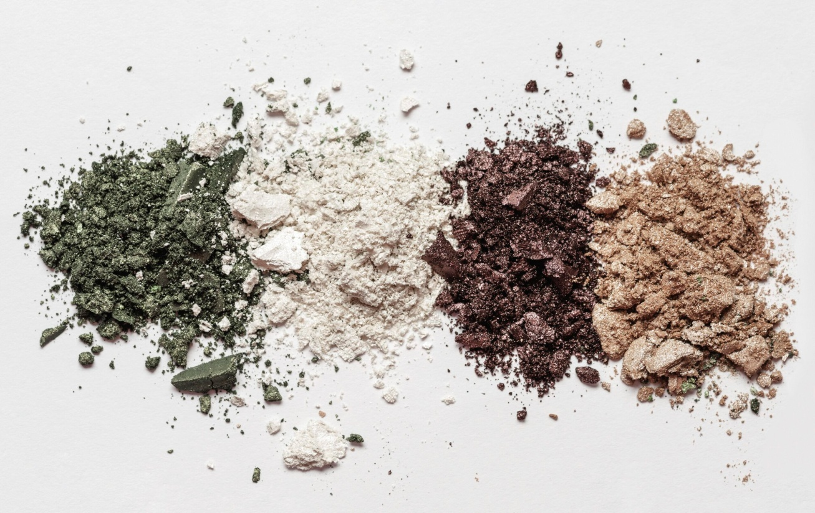
Глина - доволі пластична та м’яка сировина, коли з неї формується виріб, однак, після обробки – випалу вона стає твердим матеріалом. У глини дуже широка палітра природних кольорів – починаючи від білого, кремового та переходячи до охри, червоного, коричневого та темно-сірого.

Slide 11
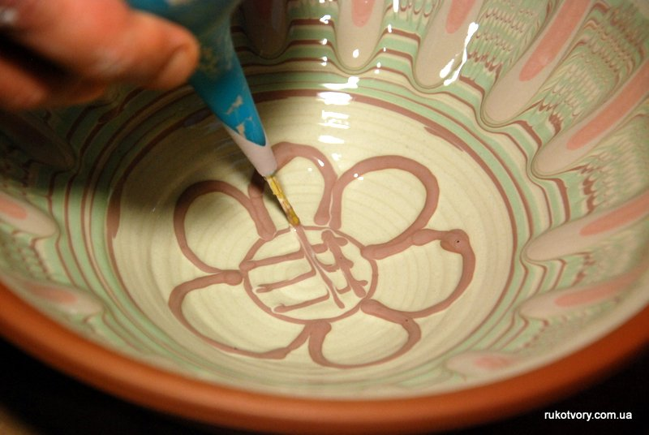
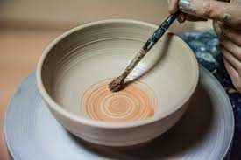
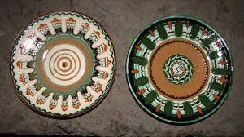
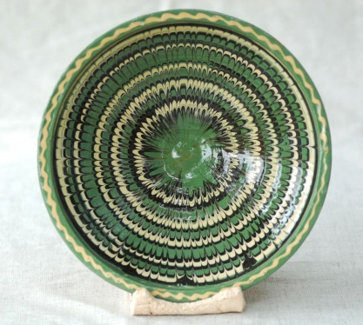
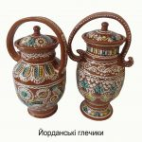
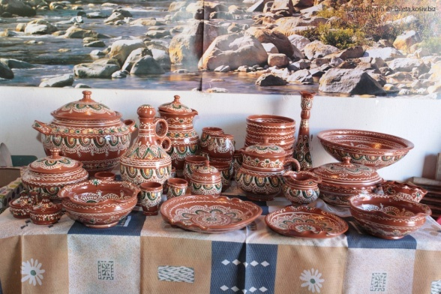
Ритування або гравіювання – це спосіб нанесення заглибленого жолобка дерев’яную паличкою або цвяхом на поверхні сирого виробу. Глянсування – вироблення ліній по сухому черепку гладким предметом. Ріжкування - це наповнення ріжку ангобом. У маленький отвір у ніжній частині вкладається гусяче перо або скляна трубка, цівка ангобу лягає на поверхню виробу. Це дозволяє робити прямі і хвилясті лінії, цятки, листочки, розетки, іншій орнамент. Штампи та фляндрування - з’єднання за допомогою гострого предмету декількох стрічок ангобів, ліплення.

Slide 12
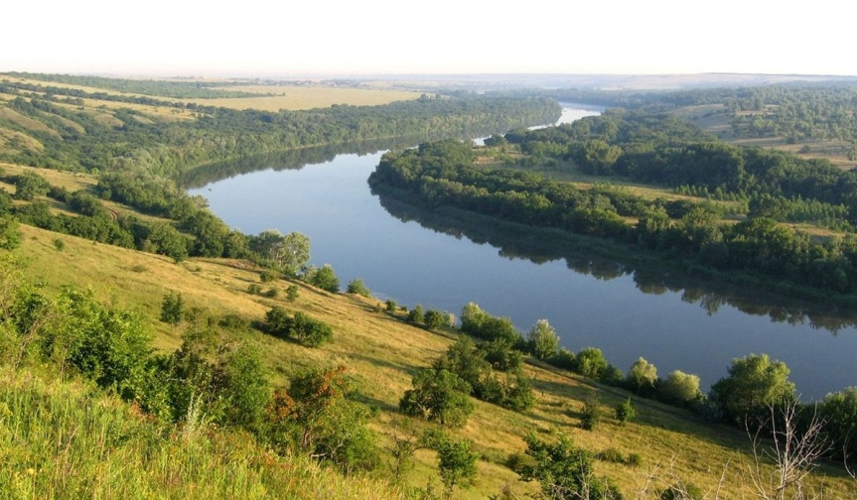
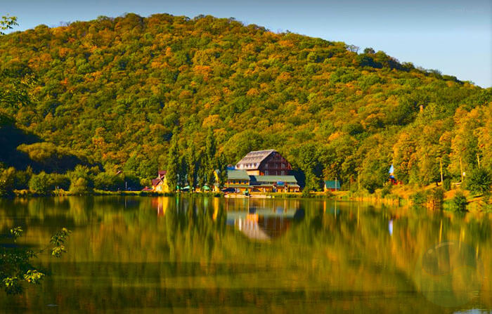
Найважливішими осередками виробництва полив’яного посуду була Кіровоградщина, Сумщина, Полтавщина, Поділля, Харківщина, Львівщина, Івано-Франківщина, Закарпаття .

Slide 13
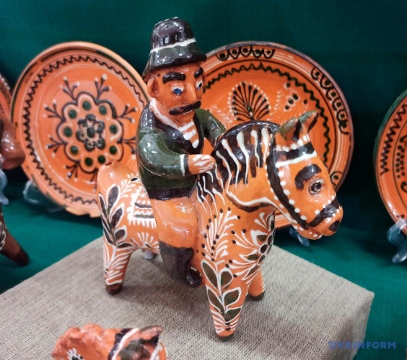
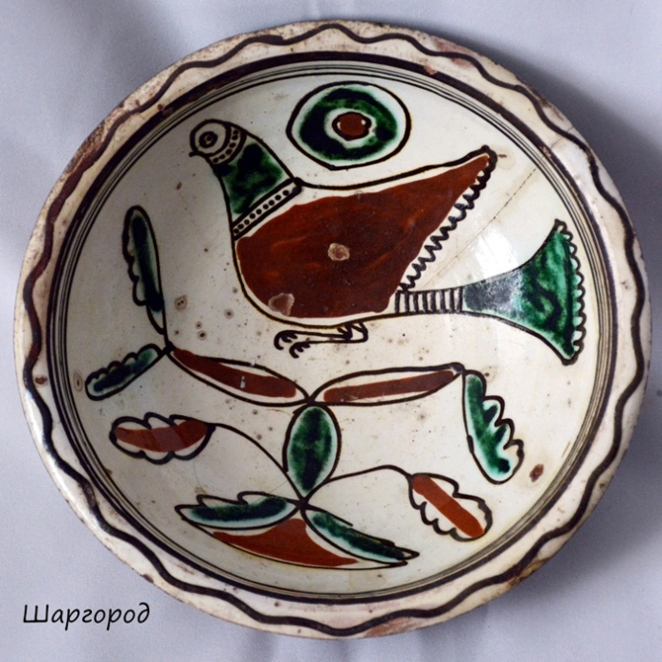
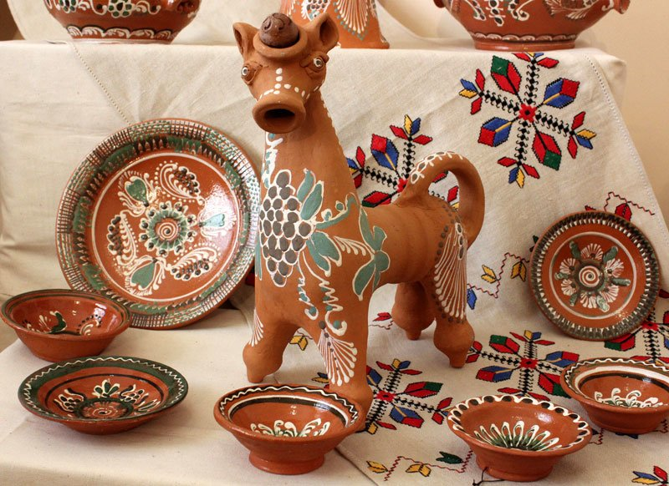
Вищого рівня гончарство здобуло в XVII-XVIII ст. У цей час вироби розписувались не тільки ангобами, а й емалями – керамічна фарба, схожа на скло. Це відкрило можливість для використання різних кольорів, збагатило палітру гончарів. Популярними в ті часи були рослинні орнаменти, зображення фігур, прикрашались в основному миски та кахлі.

Slide 14
Господині, вибираючи новий горщик, стукали по ньому рукою і прислуховувалися до звуку. Вважалося, що дзвінкий звук свідчить про те, що все зварене в ньому буде смачним, глухий звук - то борщ в ньому не буде вдаватися.

Slide 15
Сьогодні гончарство розрізняє чотири види виробів за призначенням: різноманітний посуд будь для чого, сакральні предмети (ікони, хрести, свічники та ін.), іграшки, предмети для житла та його обладнання (це можуть бути кухлі, підвазонники, вази або інші вироби східного призначення).

Slide 16
Різноманітні кахлі

Slide 17
Проходять століття, але і в наш час глиняний посуд так само не втратив актуальності. Тому існує багато підприємств, де його виробляють. Це чудові вироби Опішнянського керамічного заводу художньої кераміки, де колись працювали Селюченко О. Ф. , Червинко Ф., родина Пошивайло та багато інших.

Slide 18
У лютому 2018 року опішнянську кераміку було включено до Національного переліку елементів нематеріальної культурної спадщини.

Slide 19
Неможливо не сказати про нашу культурну спадщину - вироби Васильківського майолікового заводу. Васильківська майоліка проста за формою, екологічно чиста, декорована кольоровими глинами — ангобами, розписана оригінальними прийомами ручної роботи — фляндрівкою та пастилажем. Васильківській майоліковий завод – колишнє підприємство порцеляно-фаянсової галузі промисловості України, що існувало у 1934-2007 роках у місті Василькові Київської області. У 2005 році на базі промислових приміщень заводу виникло приватне підприємство «Васильківська Майоліка», яке продовжує традиції славетного підприємства. Півник з Бородянки увійшов в історію, як символ незламності та міцності.

Slide 20
А які елегантні, вишукані вироби робилися на Львівській експериментальній кераміко – скульптурній фабриці. Серед покоління художників – керамістів варто згадати – Ольгу Безпалків, Зиновія Березу, Бориса Горбалюка, Ю , Ярослава Захарчишина, Василя Кондратюка, Марію та Анатоля Курочки, Юрия Лащука, Тараса Левківа, Івана Малишка, Галини Ошуркевич, Мілади Кравченко, Неллі Федчун, Ролмана Петрука, Ярослава Мотики, Зеновія Флінти, Уляни Ярошевич. Нажаль підприємство припинило існування.

Slide 21
Косівська кераміка - це традиційний народний гуцульський промисел, один з різновидів української кераміки. Місто Косів знаходиться на межі Покуття та Гуцульщини. Косівську кераміку ще звуть гуцульською.

Slide 22
Косівську кераміку внесено до Репрезентативного списку ЮНЕСКО нематеріальної культурної спадщини людства.

Slide 23
Посуд та художні вироби родини Нагурних у Пологах на Запоріжжі є в кожному місті нашої країни. Це серія «Різдво», «Український», «Вишенька», «Галявинка», панно та художні вироби. Чудові колоритні вироби, але війна та російські загарбники втрутилися в мирне життя краю та виробництво «Добра глина». Зараз у майстерні Нагурних живуть російські військові, а будинок їх сина зайняли кадирівці. Але ми віримо та чекаємо на Перемогу. Коли уся ця нечисть буде розбита, підприємство відновіть свою роботу. Нажаль, цього вже ніколи не побачить Лариса Нагурна, але її роботи будуть в серцях багатьох людей.

Slide 24
Серед сучасних керамичних виробництв - Гаварецька Чорна Димлена кераміка Лідії та Андрія Уляницьких, "Велика Богаїха", "Чаруша", Gorn Сeramics, Pottery Рark, Ceramic Soul, Pottery and Painting, Maistrenko_ceramics, Viter ceramics, Black Ceramics, Chakbaka, Liza Portnowa, Andrii Kyrychenko, Slavko Odarchenko та Rustem Skybin.

Slide 25
З 1997 року працює Кераміка родини Троць - сімейна гончарна майстерня Ігоря, Христини, Марії -Терези. Їх неповторні роботи є в більшості країн Європи, Північній Америці.

Slide 26
Гончарні промисли прививають нам високі моральні якості, відчуття краси , гармонії, любов до праці, рідної України, вміння прикрашати своє існування.

Slide 27
Підприємства ресторанного господарства використовують керамічні вироби у якості посуду або декору.

Slide 28
В Одесі це такі ресторани як “Кума та кум”, “Батьківська хата”, “Куманець”, “ Альпіна”, “Качка”, “Пузата хата”, “Вінтаж”, багато інших.

Slide 29
Ресторани української кухні відкриваються по всьому світу та користуються попитом. Це Дубай, Лісабон, Прага, Краків, Варшава, Лондон, Берлін, Нью-Джерсі та багато інших. І ми бачимо, як сучасно виглядає керамічний посуд.

Slide 30
Висновок: ми прослідкували та побачили тенденцію збільшення використання керамічного посуду в місті Одеса. На мою думку, це пов’язано саме з ідентичністю, з бажанням підтримати своє, українське, відчувати себе українцем . Війна та обстріли руйнують країну, але ми витримаємо, впораємося з цим та обов’язково ПЕРЕМОЖЕМО!

